Slide 1
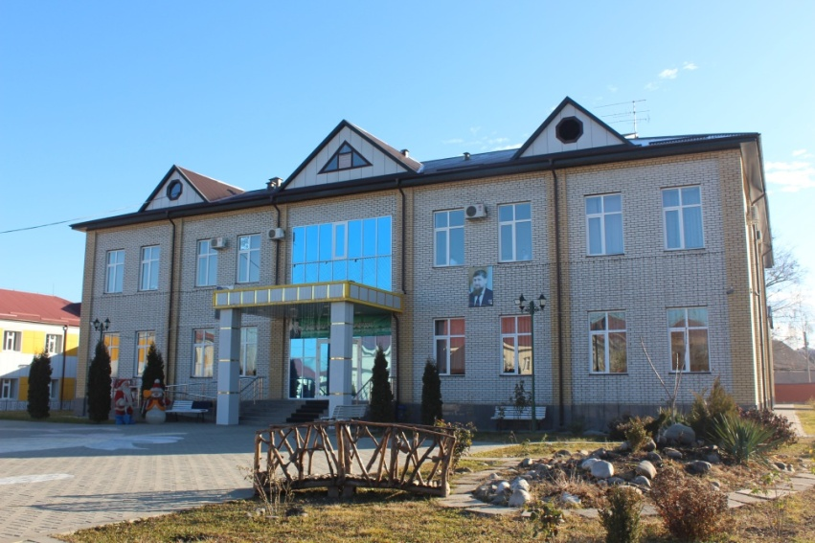
ГБОУ “С(К)ОШИГС”
Школа-интернат для глухих и слабослышащих основана в 1928 году

Slide 2
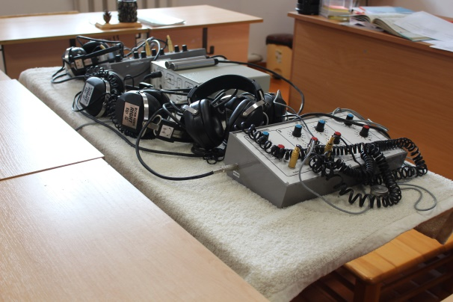
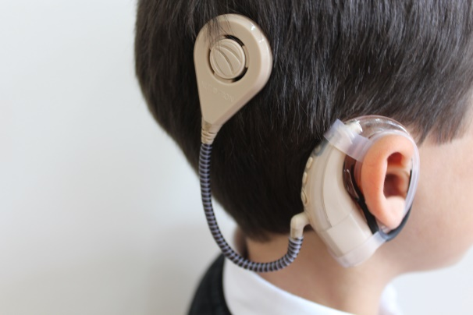
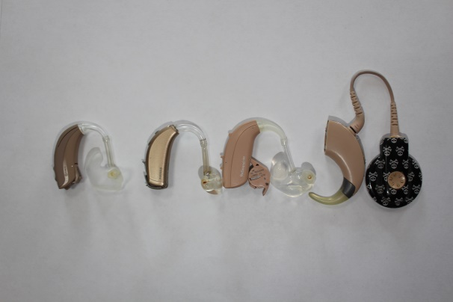
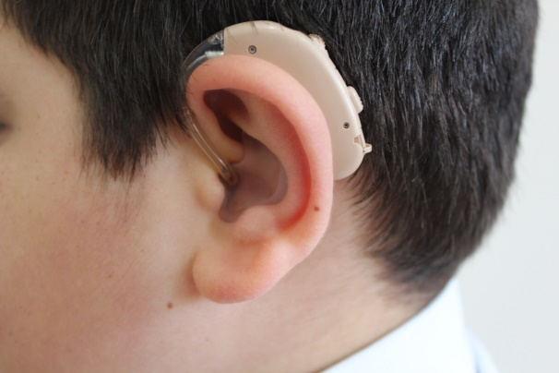
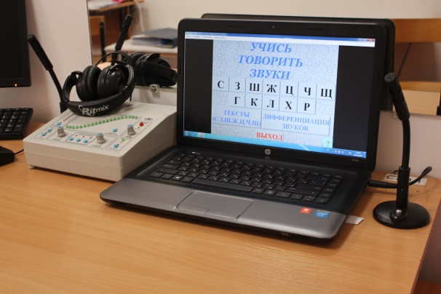
Проект для детей с нарушением слуха «Мы вместе»
Применение современных технологий, направленных на реабилитацию и абилитацию детей с ОВЗ.

Slide 3
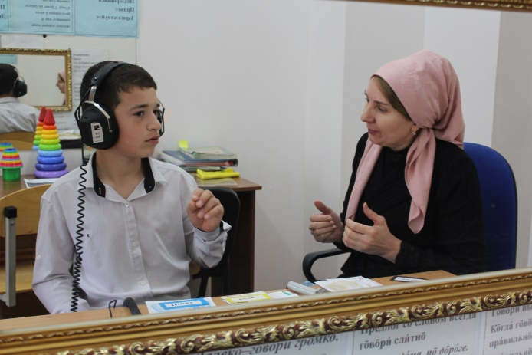
Индивидуальная и групповая работа, направленная на формирование речевого слуха и произносительной стороны устной речи с использованием звукоусиливающей аппаратуры индивидуального и коллективного использования.
Использование современных технологий реабилитации для детей с нарушением слуха позволяет устранять грубые дефекты произношения.

Slide 4
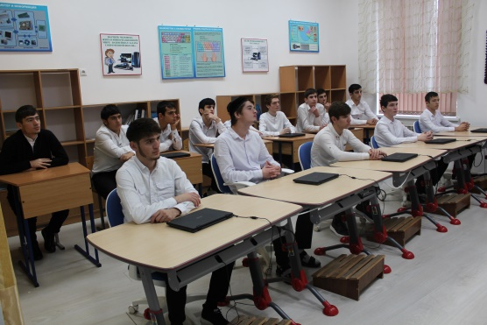
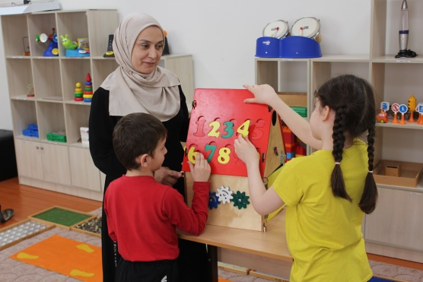
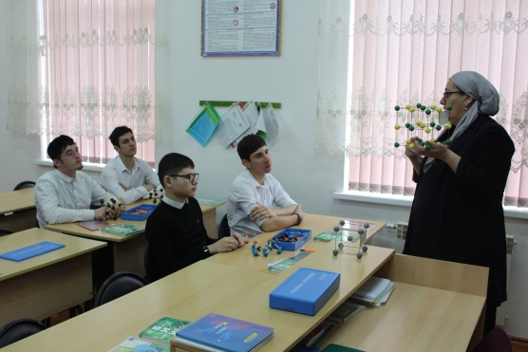
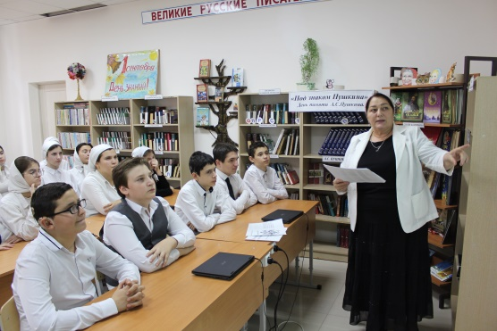
Групповые и индивидуальные занятия с психологом , направленные на снятие психоэмоционального напряжения.
Формирование у подростков стойкой мотивации, направленной на осмысленный подход к обучению.

Slide 5
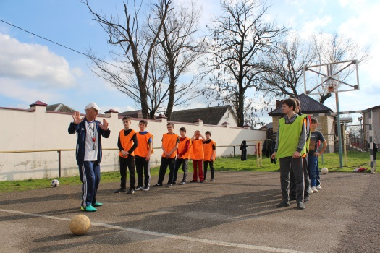
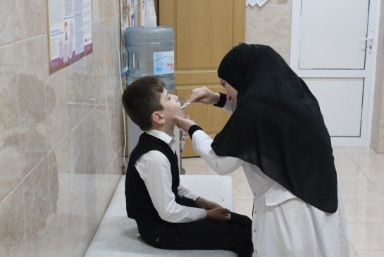
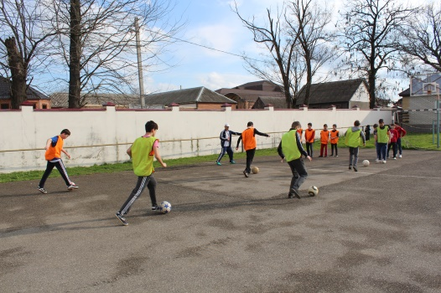
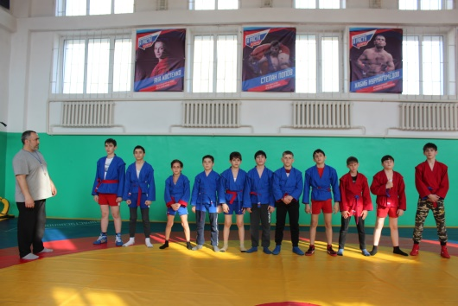
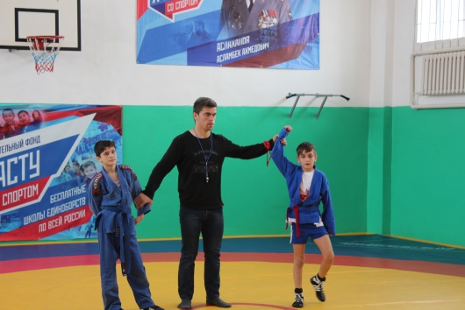
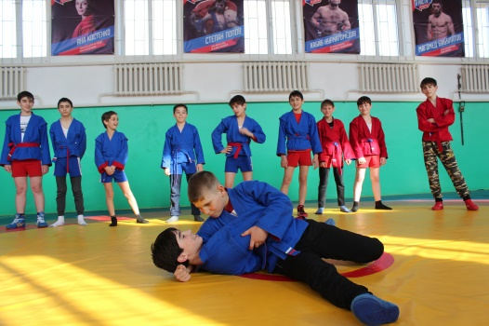
Мероприятия, проводимые в рамках спортивно - оздоровительной формы: «Спортивные праздники и мероприятия»

Slide 6
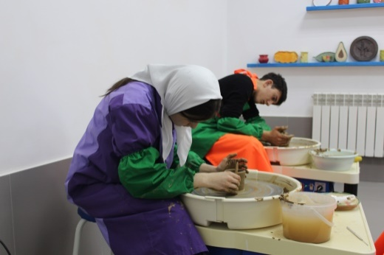
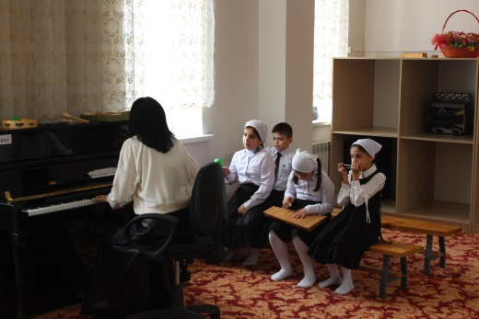
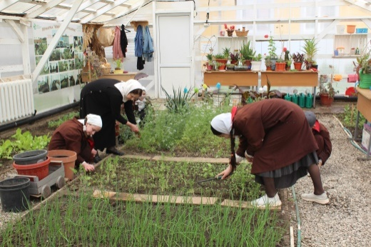
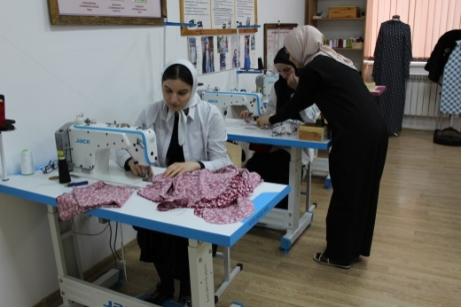
Условия успешной самореализации, расширение знаний о многообразии мира профессии, способствует социализации детей с ОВЗ

Slide 7
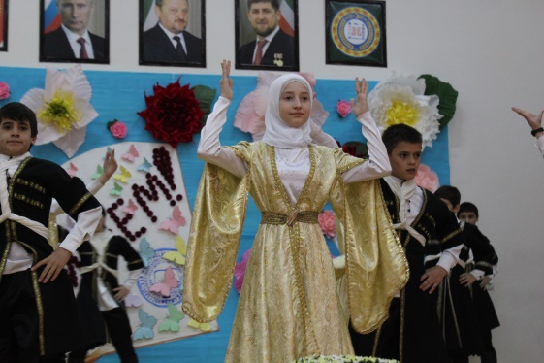
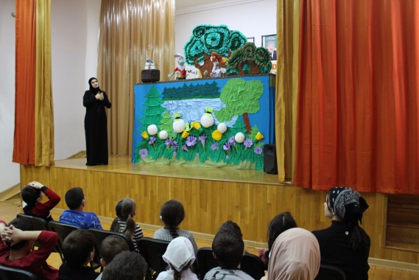
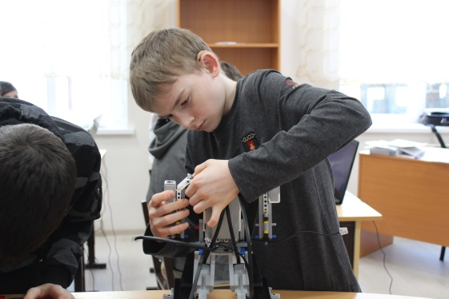
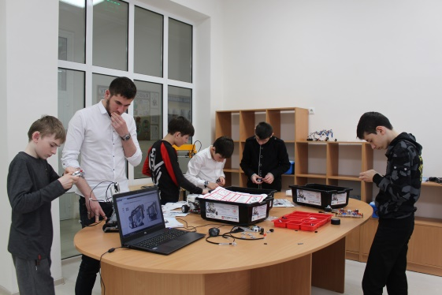
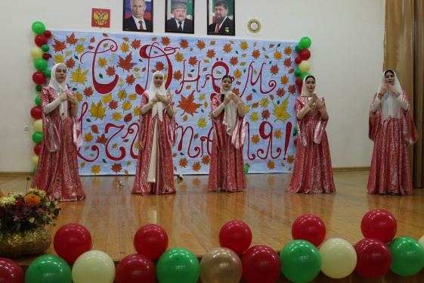
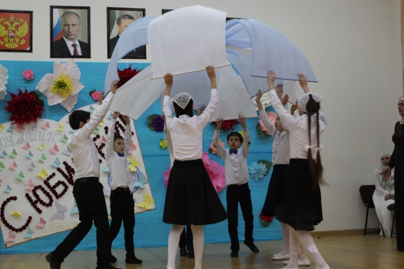
Трудовое воспитание и приобщение детей с ОВЗ к культурным ценностям является одной из главных основ социальной адаптации детей с ОВЗ. Это способствует формированию нравственных качеств, образов поведения, психологических установок, социальных норм и ценностей , позволяющих детям с ОВЗ успешно функционировать в обществе.

Slide 8
СПАСИБО ЗА ВНИМАНИЕ

